Slide 1
Historie tlumočení pro neslyšící v ČR
Petr Pánek
2.3.2020
FF UK

Slide 2
Tlumočení neslyšícím v datech
1923 – první zmínka o tlumočnících ZJ („Soudní tlumočník“; Obzor hluchoněmých, 1. 8. 1923)
1929 – první reportáž o soudním tlumočení („O dvou hluchoněmých moldavských cikánech“; Přítel, 15. 6. 1929)
1932 – první popis simultánního tlumočení („Tlumočníci na kongresu hluchoněmých“; Svépomoc neslyšících, 1. 2. 1932)
2. 4. 1946 – první tlumočení pro prezidenta (schůzka s Edvardem Benešem na Hradě)

Slide 3
Tlumočení neslyšícím v datech
2. 4. 1946 – první fotografie z tlumočení (Krejčová)
1946 – první výzva tlumočníkům, aby se někde registrovali (= v ÚSPON) („Tlumočníci a jejich význam“; ABC neslyšících, 1. 5. 1946)
1949 – založena Ústřední jednota invalidů (ÚJI)
5. 1952 – první filmový záznam tlumočení (Bažilová)
10. 2. 1952 – první zmínka o týmovém tlumočení (Zeman a Buberle, schůze Oblastní jednoty invalidů)

Slide 4
Tlumočení neslyšícím v datech
23. 3. 1952 – Josef Zeman podává do ÚJI žádost o jmenování soudním tlumočníkem
7. 6. 1952 – založen Svaz československých invalidů
1957 – Josef Zeman zvolen v Záhřebu předsedou Mezinárodní komise pro unifikaci znakové řeči
1959 – zákon č. 47/1959 Sb. o soudních tlumočnících a znalcích
1959 – SČSI vydal Metodický návod pro výběr a zařazování tlumočníků do tří kategorií

Slide 5
Tlumočení neslyšícím v datech
1961 – SČSI pořádá první školení pro tlumočníky v ČSR
červenec 1961 – Josef Zeman a Josef Pivoňka vedou v Bratislavě první školení pro slovenské tlumočníky ZJ
1970 – založena META, výrobní družstvo Svazu invalidů (zaměstnávala několik tlumočníků)
1. 10. 1970 – Komise tlumočníků (předsedou Zeman) ústředního výboru Českého svazu sluchově postižených vydává Směrnici pro jmenování a odměňování tlumočníků

Slide 6
Tlumočení neslyšícím v datech
29. 8. 1972 – ČSSP vydal Metodický pokyn č. 2/72 (upravoval postavení tlumočníka v ZO SČSI, měl se více aktivně účastnit dění ve spolku)
1976 – SČSI registruje 5 profesionálních a 40 dobrovolných tlumočníků (tlumočili po svém zaměstnání)
1979 – poprvé se u nás tlumočí v televizi – Ozvěny (dnešní TKN)
1988 – Slovník znakové řeči (Zeman, Paur, Gabrielová)
1990 – tlumočení Televizních novin ČST

Slide 7
Tlumočení neslyšícím v datech
21. 4. 1990 – první tlumočení papeže (Jan Pavel II. v Praze; Emilie Mrzílková)
2. 5. 1990 – první tlumočení prezidentské tiskové konference (Václav Havel po návratu z Izraele; Emilie Mrzílková)
17. 7. 1990 – založena Česká unie neslyšících, druhý poskytovatel tlumočnických služeb
7. 5. 1991 – tlumočení pro Dianu, princeznu z Walesu a Olgu Havlovou (ve škole v Radlicích; Emilie Mrzílková)

Slide 8
Tlumočení neslyšícím v datech
7. 12. 1992 – založen ASNEP
1993 – Institut pro neslyšící začíná v Berouně s výzkumem ČZJ
únor 1994 – Svaz sluchově postižených uspořádal v Praze velké setkání 40 tlumočníků
1. 9. 1994 – počátek tlumočení ve vzdělávání (SZŠ v Berouně)
1995 – SNN v ČR zaměstnával 8 tlumočníků na plný úvazek a 48 externích tlumočníků

Slide 9
Tlumočení neslyšícím v datech
listopad 1995 – Kubicová a Buberle se jako první zástupci ČR zúčastňují konference EFSLI v belgickém Gentu (téma: minimální jazykové dovednosti tlumočníka)
19. 11. 1995 – založena Česká společnost tlumočníků znakového jazyka (ČSTZJ, Jana Kubicová)
31. 8. 1996 – založena Organizace tlumočníků znakového jazyka (OTZJ, Ludmila Bartíková)
11. 6. 1998 – zákon 155/1998 Sb. o znakové řeči

Slide 10
Tlumočení neslyšícím v datech
1998 – založen obor ČNES na FF UK
9. 12. 1998 – první tlumočení divadelní hry: Plukovník Pták (Gabriela Houdková)
jaro 1999 – do Prahy přijela americká tlumočnice a misionářka Vesta Dee Sauter, působila zde několik let
22.-27. 6. 1999 – v Praze přednášeli na pozvání ČUN 2 špičkoví tlumočníci – Nizozemec Gerdinand Wagenaar a Američanka Mindy Brown

Slide 11
Tlumočení neslyšícím v datech
8. 7. 1999 – do Prahy přiletěla legenda amerických tlumočníků Lillian Beardová (v roce 1964 založila RID)
2000 – na MU v Brně založeno Středisko Teiresiás
25. 5. 2000 – založena Pevnost (Petr Vysuček)
20. 12. 2000 – vzniká Česká komora tlumočníků znakového jazyka (ČKTZJ, Jiří Janeček)
listopad 2001 – ASNEP zakládá Expertní komisi pro otázky tlumočení neslyšícím (EKOTN)

Slide 12
Tlumočení neslyšícím v datech
6. 1. 2002 – poprvé tlumočen Tříkrálový večer
2002 – Komora zahájila projekt Tlumočník očima neslyšícího dítěte (TOND)
19. 2. 2002 – založena Národní rada tlumočníků a lektorů ZJ v ČR (NRTLZJ, Jaroslav Paur)
prosinec 2002 – Komora poprvé tlumočí koncert Podepsáno srdcem
2003 – ČKTZJ se stává členem EFSLI

Slide 13
Tlumočení neslyšícím v datech
duben 2003 – tlumočená premiéra Tracyho tygra (stínové tlumočení)
23. 7. 2003 – na 14. kongresu WFD v Montrealu zahájila svou činnost WASLI
29. 9. 2003 – zahájilo provoz Centrum zprostředkování tlumočníků pro neslyšící (CZTN)
1. 3. 2004 – CZTN začíná tlumočení také proplácet
duben 2004 – tlumočená premiéra V melounovém cukru (zónové tlumočení)

Slide 14
Tlumočení neslyšícím v datech
2004 – ČKTZJ zahajuje svůj Certifikační vzdělávací program (CVP)
květen 2005 – tlumočená premiéra Perfect Days
červen 2005 – tlumočená premiéra Růže pro Algernon
2006 – zákon č. 108/2006 Sb. o sociálních službách
2006 – Katedra kybernetiky Západočeské univerzity v Plzni začíná vyvíjet virtuálního tlumočníka ZJ avatara

Slide 15
Tlumočení neslyšícím v datech
15.-17. 9. 2006 – ČKTZJ pořádá v Praze konferenci EFSLI (120 tlumočníků z 23 zemí, téma: Inovativní praktiky v týmovém tlumočení)
2006 – zahájen simultánní přepis mluvené řeči (CZSP ČUN)
prosinec 2006 – tlumočená premiéra Zahrady (The Garden)
2006-2008 – projekt Komory JPD3 – Vytvoření výukových materiálů pro tlumočníky
6. 1. 2007 – poprvé tlumočena upravená verze muzikálu Obraz Doriana Graye

Slide 16
Tlumočení neslyšícím v datech
2007 – vzniká Institut neslyšících pro specializované vzdělávání
květen 2007 – testování tlumočníků v CZTN (počet registrovaných tlumočníků se před testováním blížil 100, poté pokles)
září 2007 – tlumočená premiéra Jonathan Livingston Racek
2008 – zákon č. 384/2008 Sb. o komunikačních systémech neslyšících a hluchoslepých osob
2008 – Karel Redlich zakládá o. s. CODA – Slyšící potomci neslyšících rodičů

Slide 17
Tlumočení neslyšícím v datech
červen 2008 – tlumočená premiéra Svou vlastní ženou
říjen 2008 – zahájeno online tlumočení (APPN, dnes Tichý svět; v r. 2017 zaměstnává 16 tlumočníků)
prosinec 2008 – tlumočená premiéra Pod hladinou ticha
prosinec 2008 – tlumočená premiéra Manželské vraždění
prosinec 2008 – první celovečerní tlumočený film Kdopak by se vlka bál

Slide 18
Tlumočení neslyšícím v datech
únor 2009 – na FF UK zahájeno Celoživotní vzdělávání pro tlumočníky ZJ
květen 2009 – poprvé tlumočena Pražská muzejní noc
1. 9. 2009 – Komora zahajuje vysílání Dětské internetové televize WEBlik
prosinec 2009 – tlumočená premiéra U výčepu
2010 – tlumočená premiéra Čtyři dohody
květen 2010 – březen 2011 – projekt SNN Strom vědění pro tlumočníky ZJ

Slide 19
Tlumočení neslyšícím v datech
1. 12. 2010 – Tichý svět zahajuje nonstop online tlumočení (24/7)
5. 12. 2010 – oslava 10. výročí Komory v Primátorském salónu pražského magistrátu
2011 – Institut zahájil Modulový vzdělávací systém pro tlumočníky
14.-15. 10. 2011 – v Praze přednáší na pozvání Komory Maya de Wit, prezidentka EFSLI
březen 2012 – tlumočená premiéra Škola Malého stromu
leden 2013 – propojení Komory s Jednotou tlumočníků a překladatelů (JTP)

Slide 20
Tlumočení neslyšícím v datech
5.-6. 10. 2013 – první Setkání tlumočníků pro neslyšící v ČR (účast 69 tlumočníků)
22. 11. 2014 – druhé Setkání tlumočníků pro neslyšící v ČR (účast 66 tlumočníků)
od března 2014 – Komora se podílí na jednáních o Národní soustavě kvalifikací (tlumočník ČZJ)
prosinec 2014 – tlumočená premiéra celého muzikálu Mauglí (Centrum pro dětský sluch Tamtam)
10. 10. 2015 – třetí Setkání tlumočníků pro neslyšící v ČR (účast kolem 45 tlumočníků)

Slide 21
Tlumočení neslyšícím v datech
2015 – CZTN má k dispozici 52 tlumočníků ČZJ
2015 – Komora zahajuje diskusi o postavení tlumočníka ve vzdělávání (pedagogický x nepedagogický pracovník)
2015 – Komora se podílí na aktualizaci karty Tlumočník znakové řeči v Národní soustavě povolání
2015 – Komora disponuje 15 certifikovanými tlumočníky ČZJ
listopad 2015 – vzniká Deaffriendly.cz

Slide 22
Tlumočení neslyšícím v datech
8. 3. 2016 – poprvé je tlumočena TK v PS PČR
9.-11. 9. 2016 – konference EFSLI v Řecku
7. 10. 2016 – VOŠ v Hradci Králové zahajuje obor Tlumočnictví ČZJ
15. 10. 2016 – IV. Setkání tlumočníků ZJ (účast 44 tlumočníků)
9.-10.9.2017 – konference EFSLI ve Francii
14. 10. 2017 – V. Setkání tlumočníků ZJ (účast 52 tlumočníků)
5. 11. 2017 – tlumočený koncert Kašpárek v rohlíku

Slide 23
A co nás možná ještě čeká…
září 2018 – konference EFSLI v Chorvatsku
13. 10. 2018 – VI. Setkání tlumočníků ZJ
kolem 2025 – praktické využití umělého tlumočníka avatara
kolem 2050 – tlumočení pouze přes media?
…

Slide 24
Kolik je tlumočníků pro neslyšící v ČR?
Podle výzkumu Martiny Macurové (2017) nás je celkem 119 profesionálů, kteří tlumočíme pravidelně alespoň na částečný úvazek.
Nejvíce tlumočníků pracuje v Praze: 40
Následují Hradec Králové a Brno

Slide 25
Kdo všechno „tlumočil“
Vhled do situace ve 20. století:
Rodiče
Ohluchlí
Učitelé
CODA
Funkcionáři
Sociální pracovníci
Tlumočníci

Slide 26
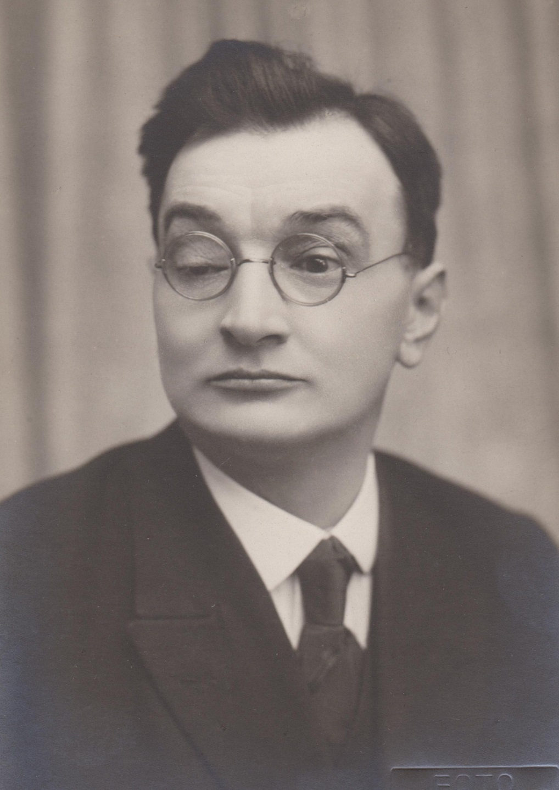
Vzdělaní neslyšící
Jaroslav Čáp
(1882-1961)

Slide 27
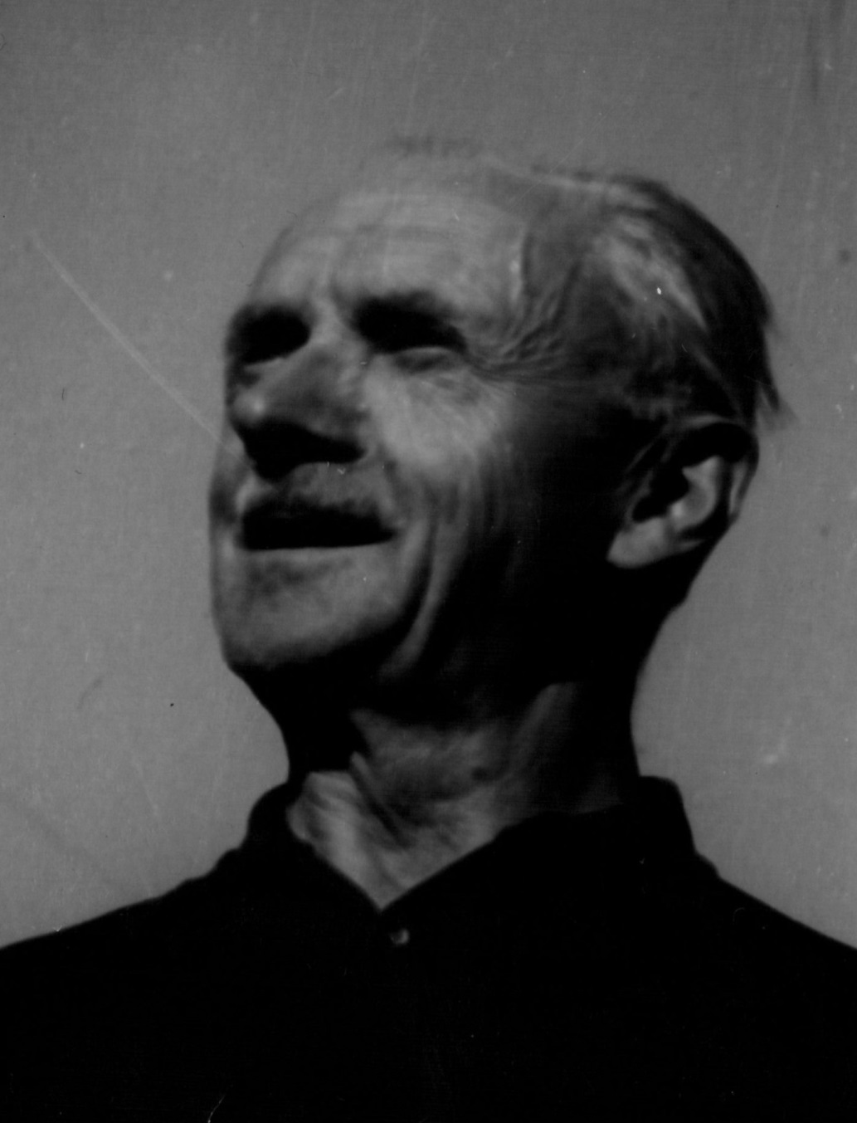
Vzdělaní neslyšící
Bohumil Bažil
(1890-1962)

Slide 28
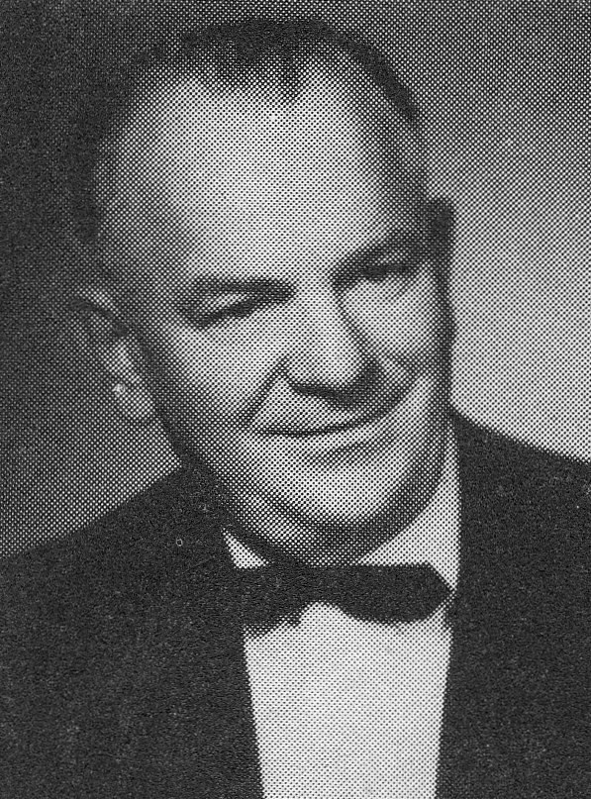
Vzdělaní neslyšící
Josef Kubík
(1904-1966)

Slide 29
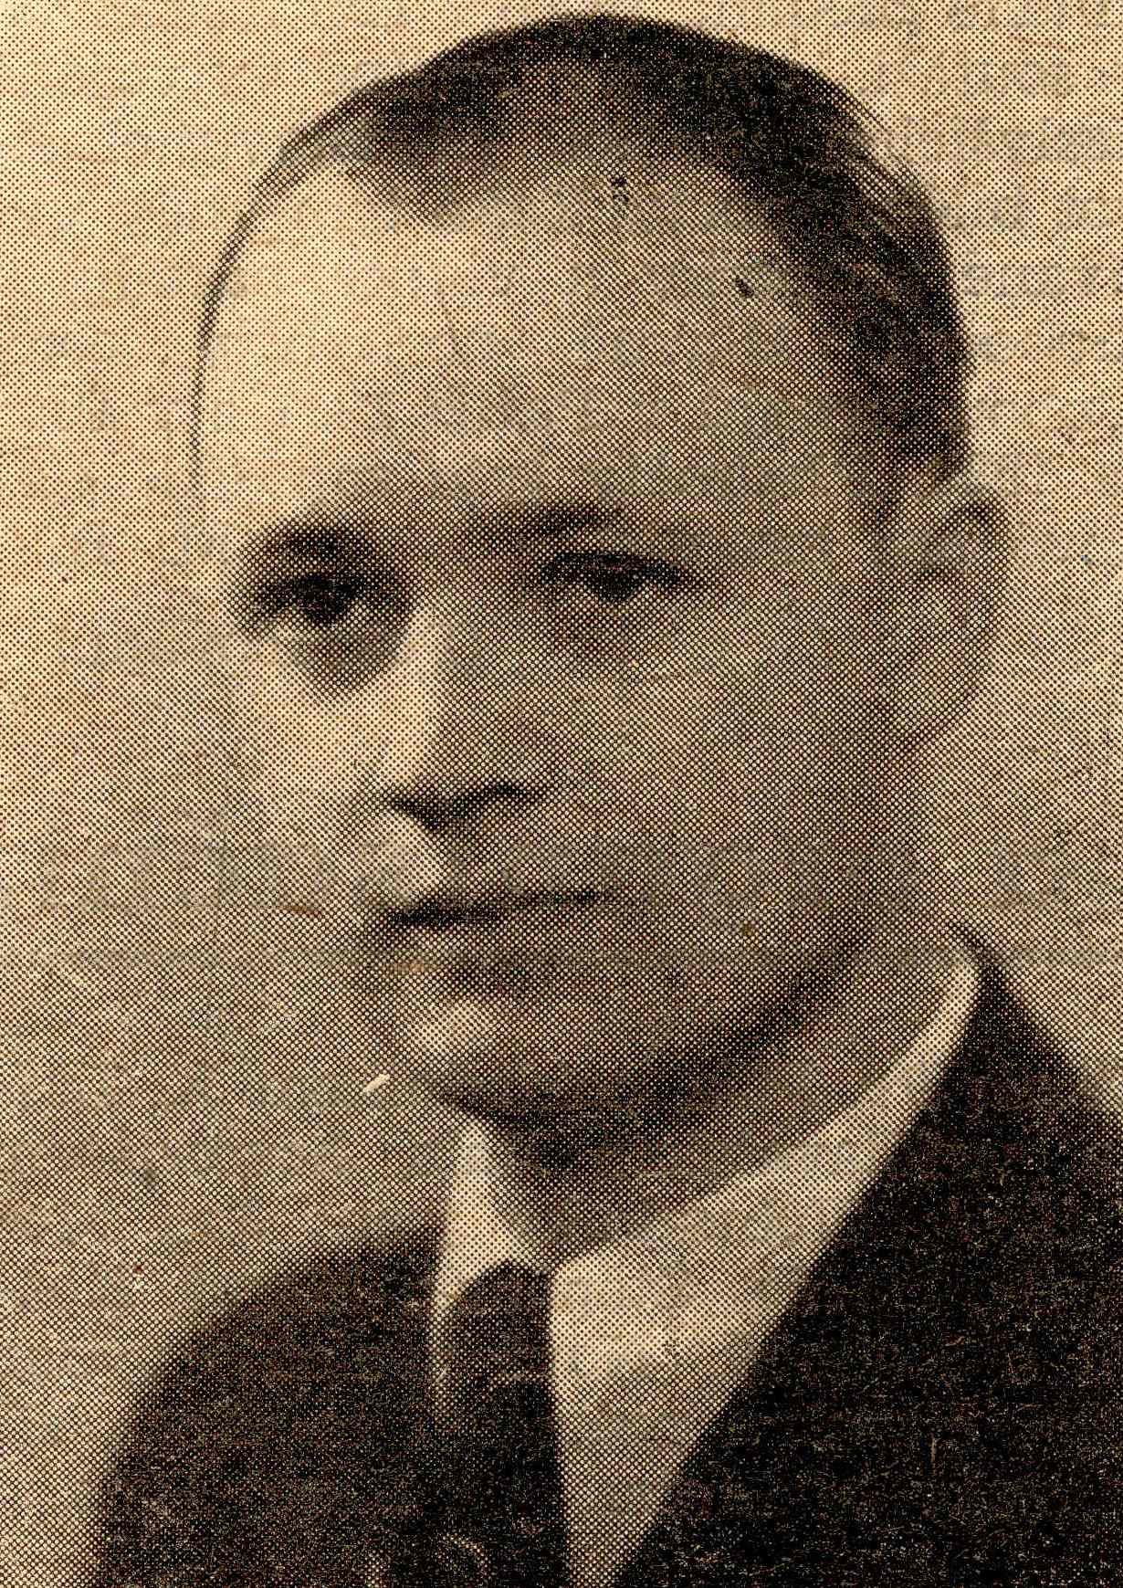
Vzdělaní neslyšící
Josef Sýkora
(1909-1973)

Slide 30
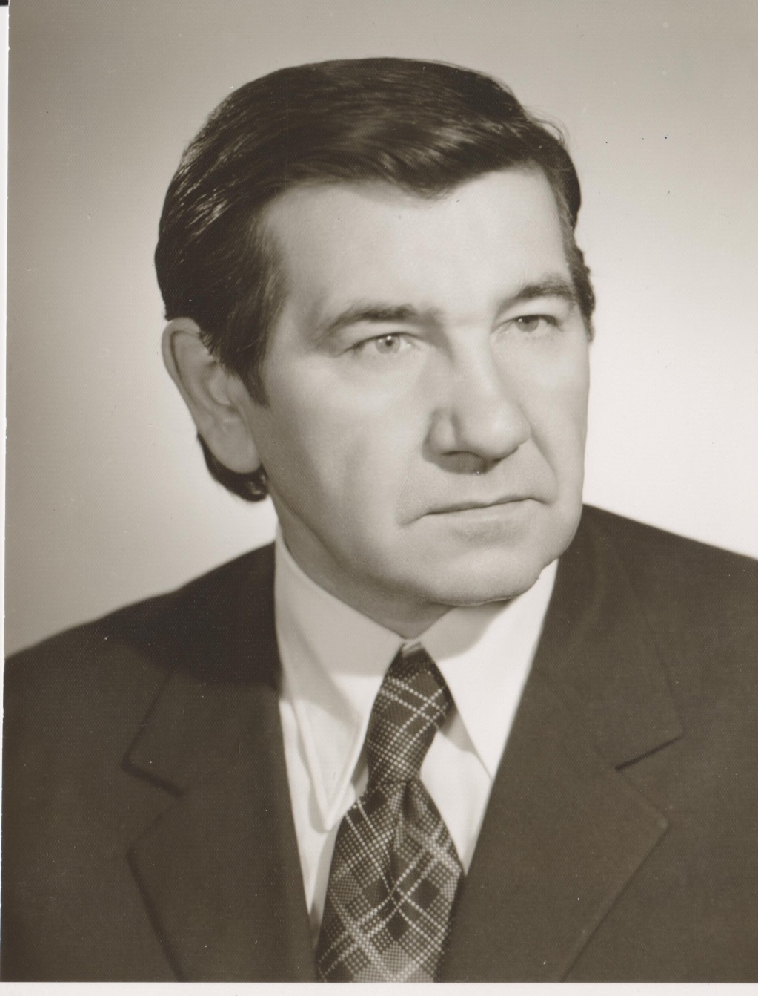
Vzdělaní neslyšící
Vladimír Buberle (1925-2009)

Slide 31
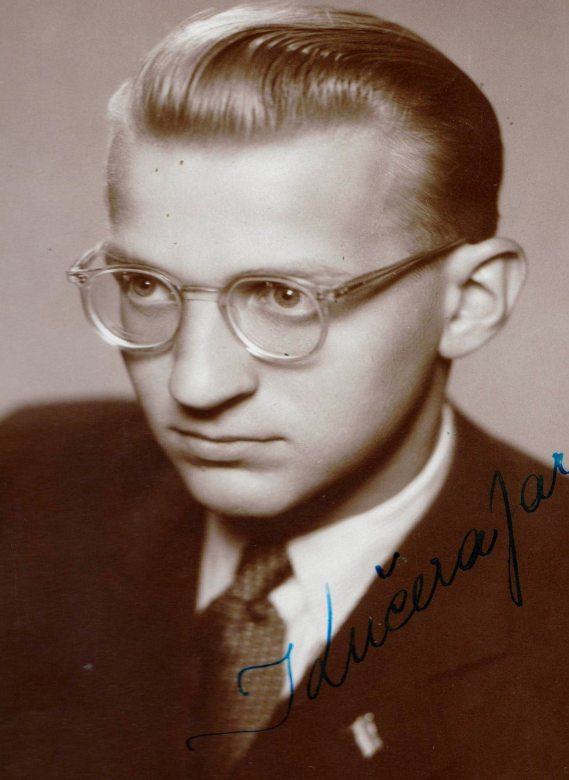
Vzdělaní neslyšící
Jaroslav Kučera
(1926-2013)

Slide 32
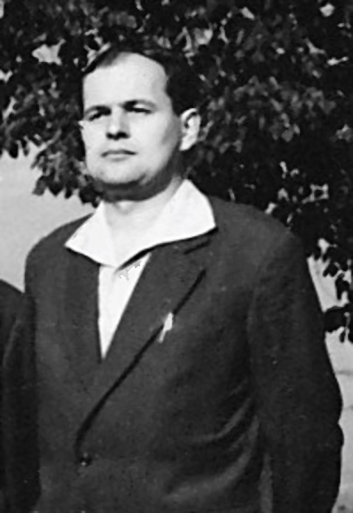
Vzdělaní neslyšící
Václav Macháček
(1929)

Slide 33
Učitelé v ústavech pro hluchoněmé
Rudolf Jakubka (1895-1960)
Antonín Autrata (1906-1966)
Jindřich Koloušek

Slide 34
CODA – první zmínky
Marta Raichlová
Milena Suchá
Karel Kaska
Pavel Lukeš

Slide 35
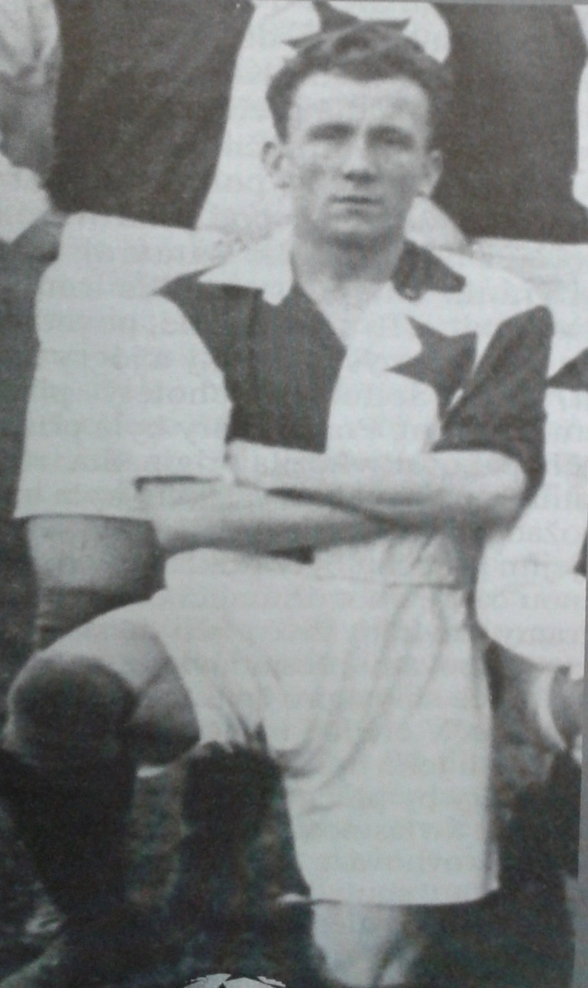
CODA – první zmínky
Emil Seifert
(1900-1973)
František Seifert

Slide 36
První tlumočníci
Karla Škroudová – „ta úplně první“ (od 1923)
Josef Volf
Marie (Vlasta) Hrušková

Slide 37
První „profesionální“ tlumočníci
Rodina Pokorných z Prahy
(tlumočili od 30. let 20. století):
Antonín Pokorný († 1945)
František Pokorný
Josef Pokorný
Alžběta Pokorná – Bublová († po roce 1970)

Slide 38
První „profesionální“ tlumočníci
Generace tlumočníků ve 40. letech 20. století:
Stanislav Gebr († po roce 1970)
František Seifert

Slide 39
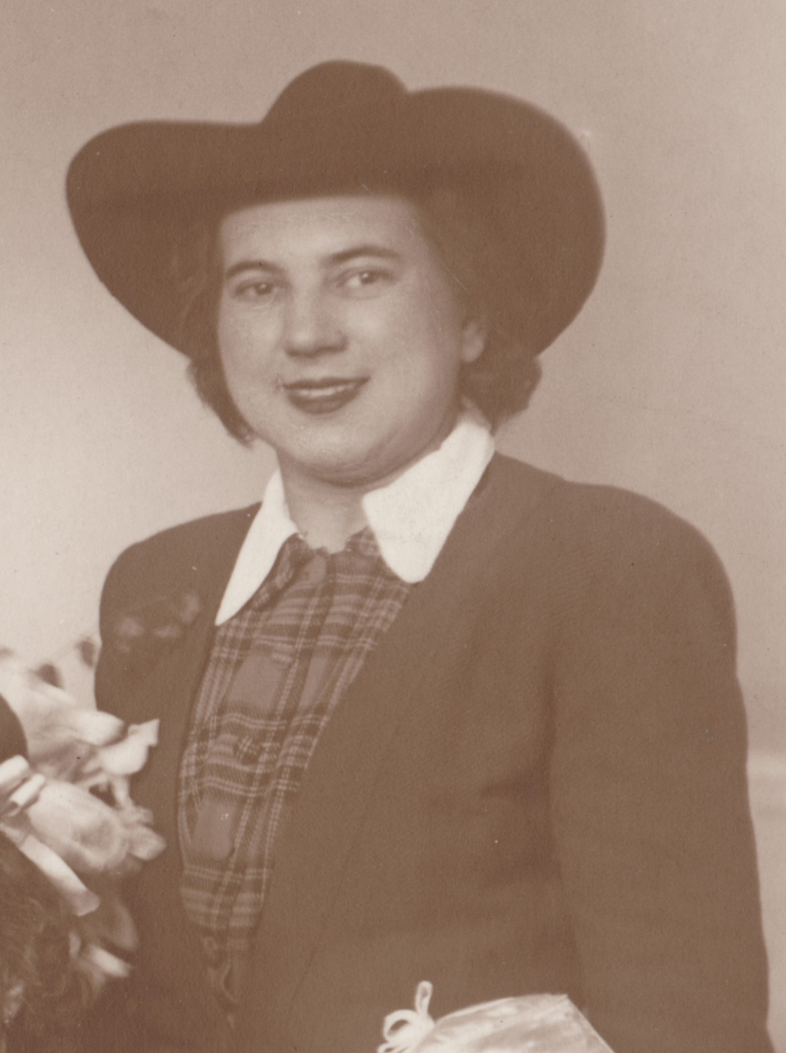
První „profesionální“ tlumočníci
Generace tlumočníků
40. let 20. století:
Marie Chyšková
(1914-1984 nebo 1985)

Slide 40
První „profesionální“ tlumočníci
Generace tlumočníků
40. let 20. století:
Karolína Krejčová
(† asi 1971)

Slide 41
Rozmach tlumočení po 2. světové válce
Pět silných, výrazných osobností,
které posunuly hranice tlumočení v ČSR:
Karla Bažilová – Čondlová
Dagmar Gabrielová
Emilie Mrzílková
Bedřich Sigan
a především Josef Zeman

Slide 42
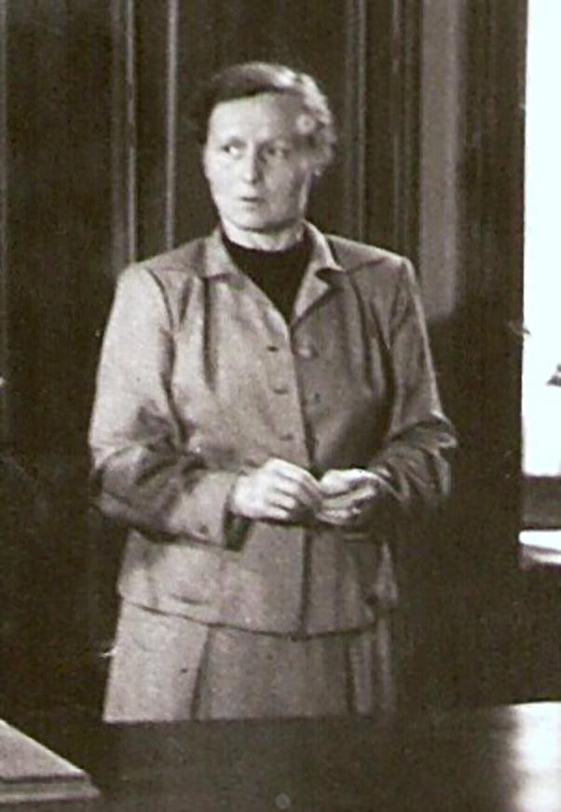
Rozmach tlumočení po 2. světové válce
Karla Bažilová – Čondlová
(1895-1982)

Slide 43
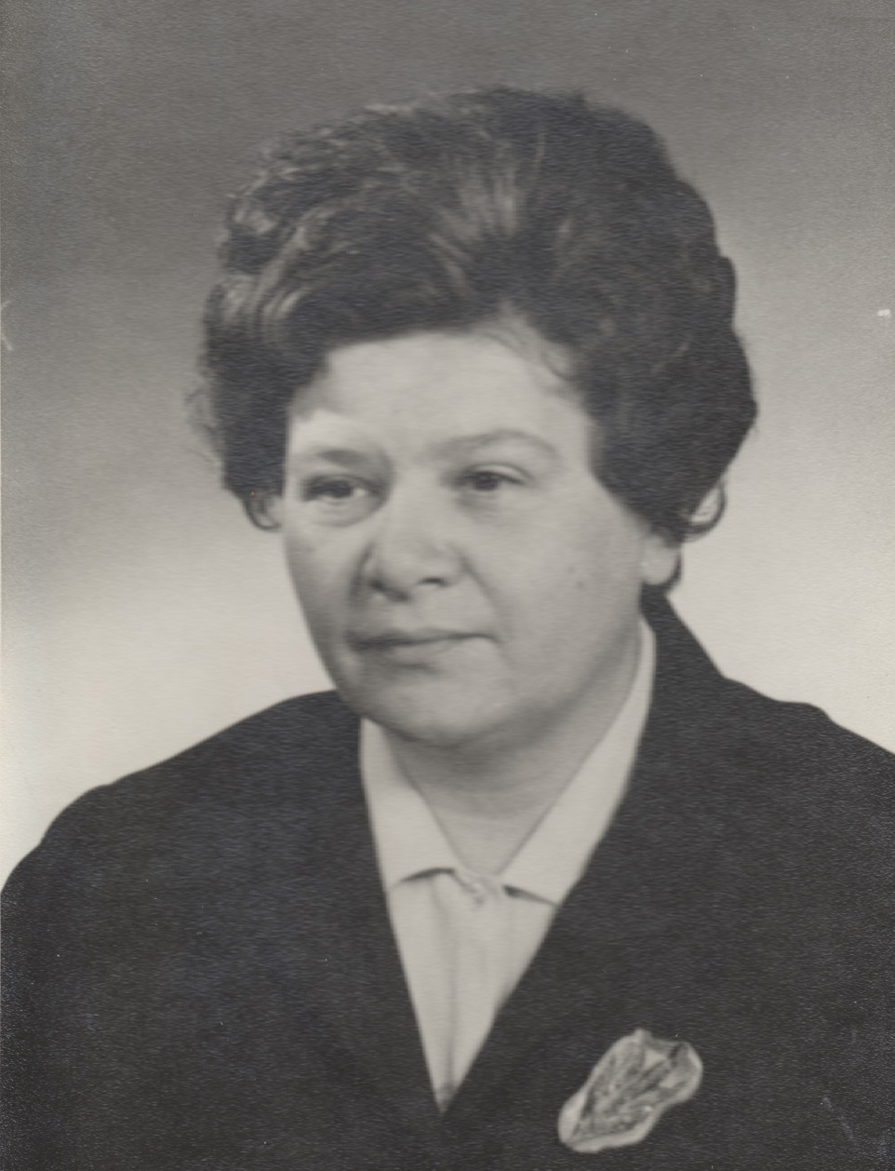
Rozmach tlumočení po 2. světové válce
Dagmar Gabrielová
(1925-1995)

Slide 44
Tlumočníci Josef Zeman a Dagmar Gabrielová

Slide 45
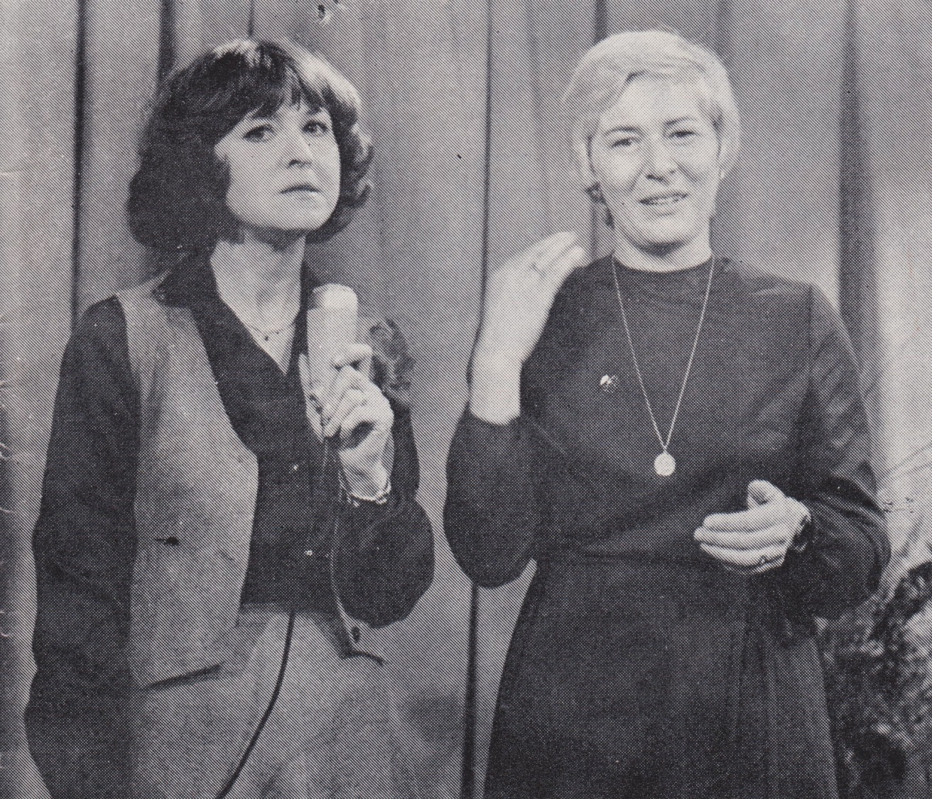
Rozmach tlumočení po 2. světové válce
Emilie Mrzílková
(1938)

Slide 46
Emilie Mrzílková

Slide 47
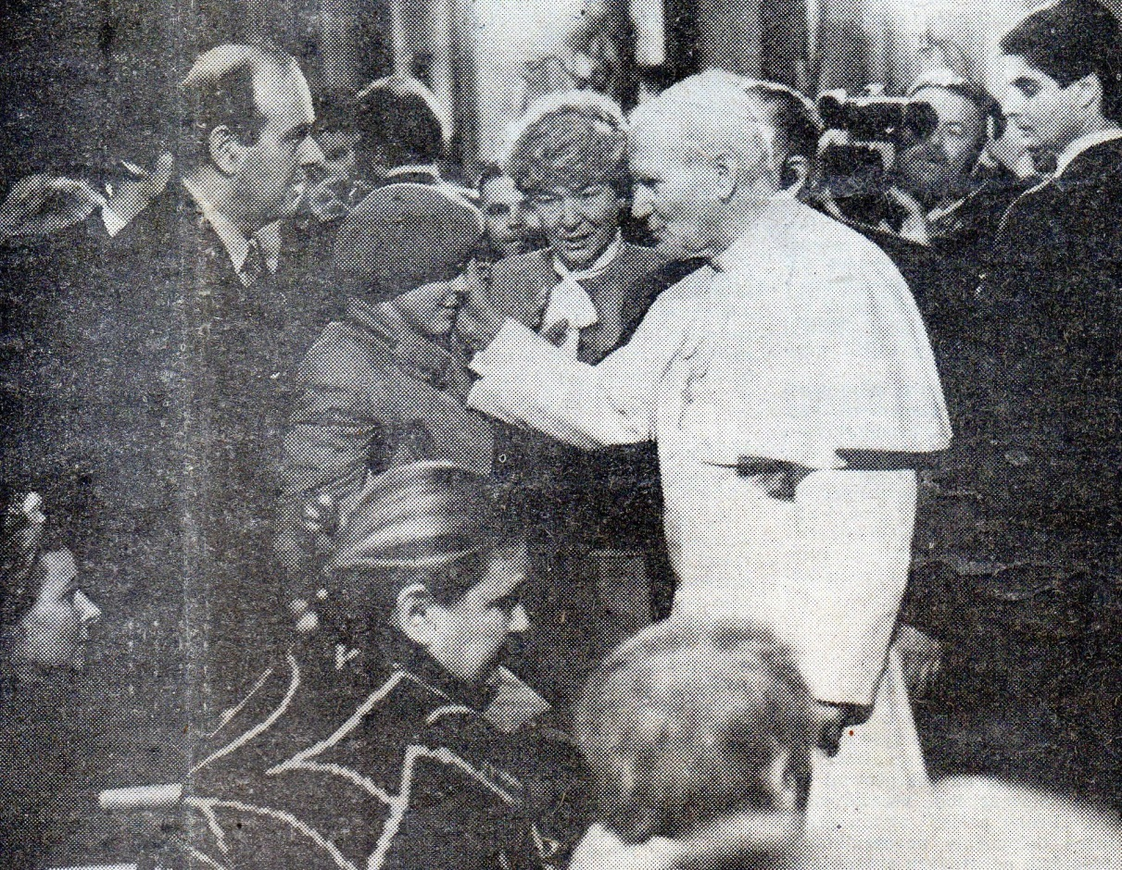
E. Mrzílková tlumočí prezidenta a papeže
21. 4. 1990
2. 5. 1990

Slide 48
Tlumočení konference Václava Havla

Slide 49
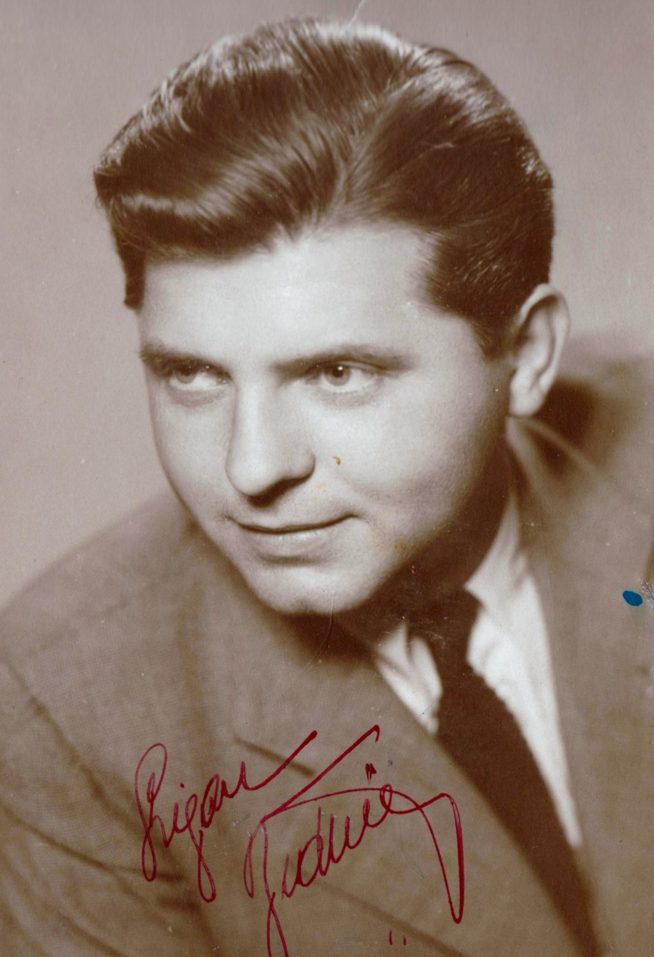
Rozmach tlumočení po 2. světové válce
Bedřich Sigan
(1919-1984)

Slide 50
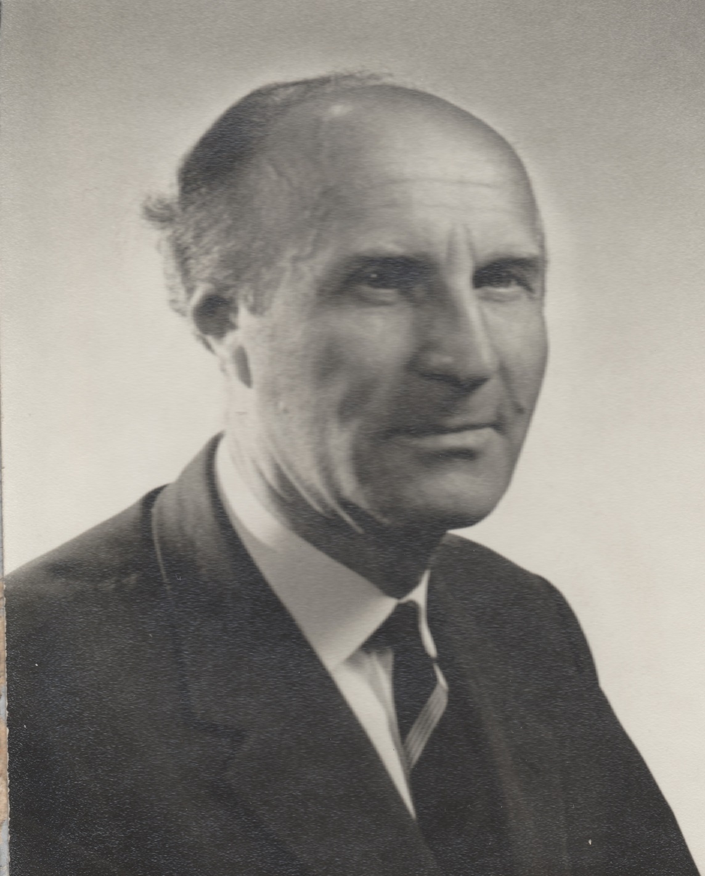
Rozmach tlumočení po 2. světové válce
Josef Zeman
(1914-1998)
král tlumočníků

Slide 51
Soudní tlumočník Josef Zeman
od roku 1952

Slide 52
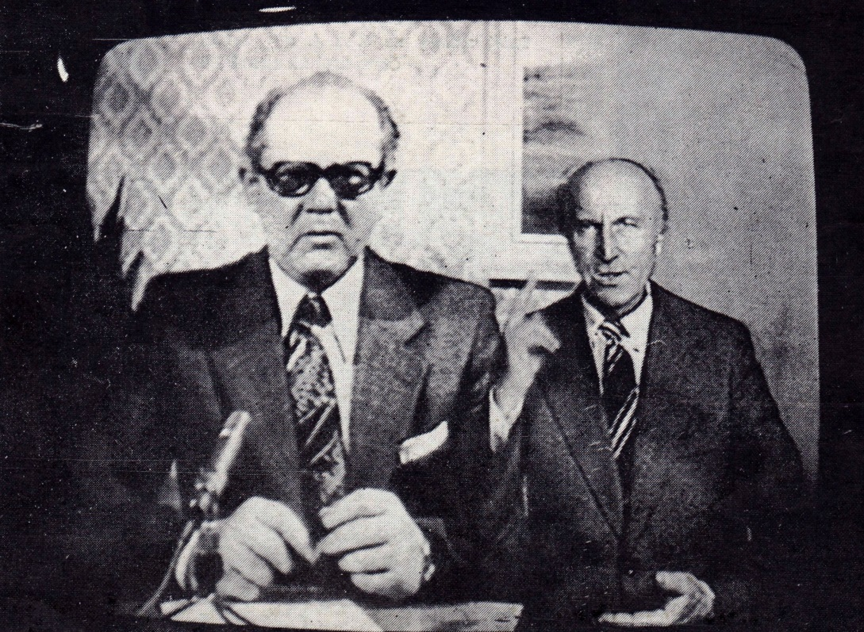
Televizní tlumočník Josef Zeman
od roku 1979

Slide 53
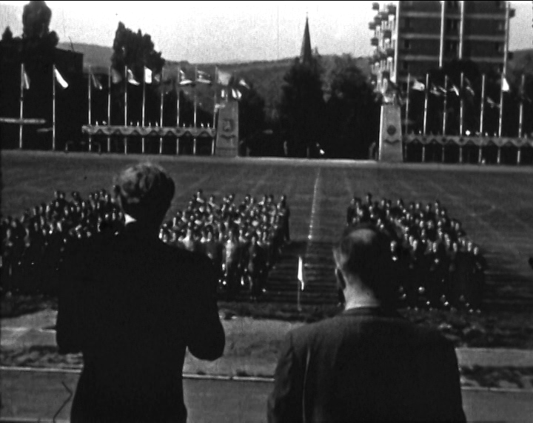
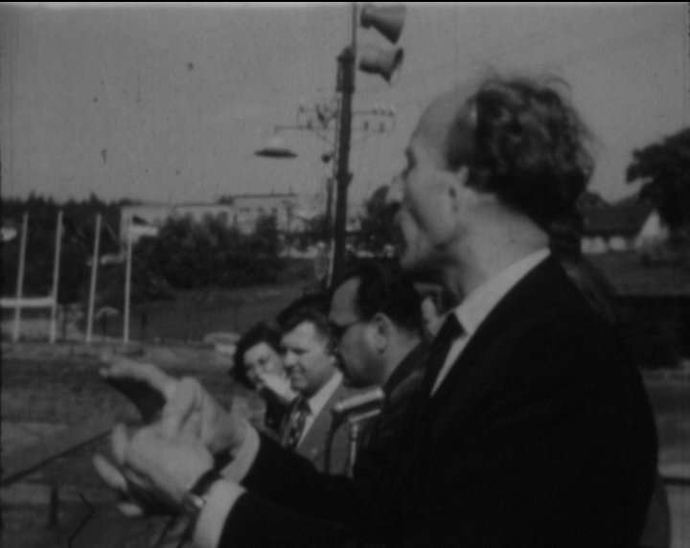
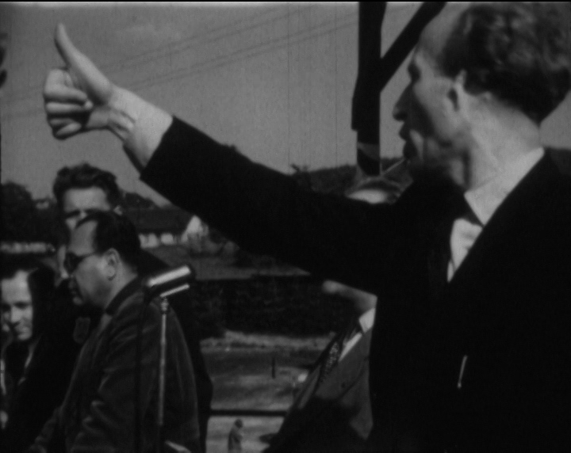
Spartakiádní tlumočník Josef Zeman

Slide 54
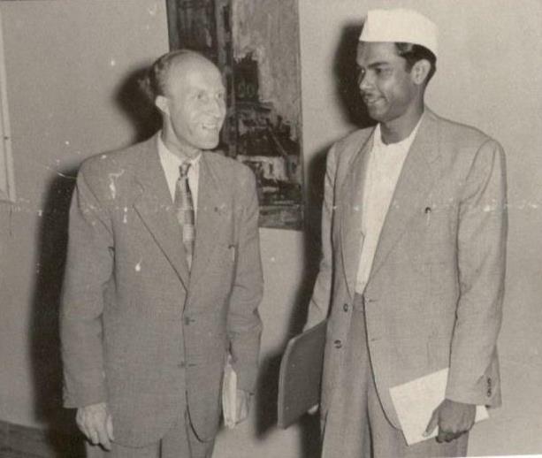
Politický tlumočník Josef Zeman
Na kongresu
v Záhřebu
se zástupcem
Indie, 1957

Slide 55
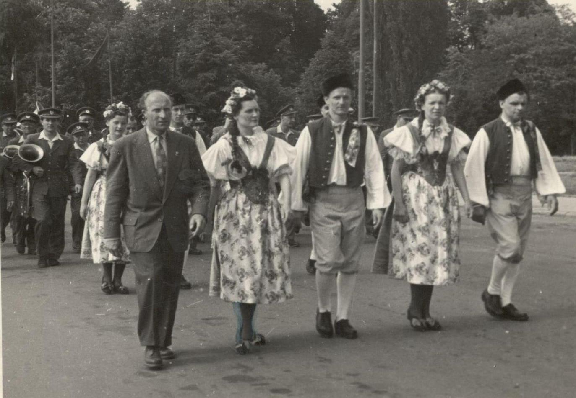
Společenský tlumočník Josef Zeman

Slide 56
Společenský tlumočník Josef Zeman

Slide 57
Mikulášský tlumočník Josef Zeman

Slide 58
Josef Zeman předsedou PSN

Slide 60
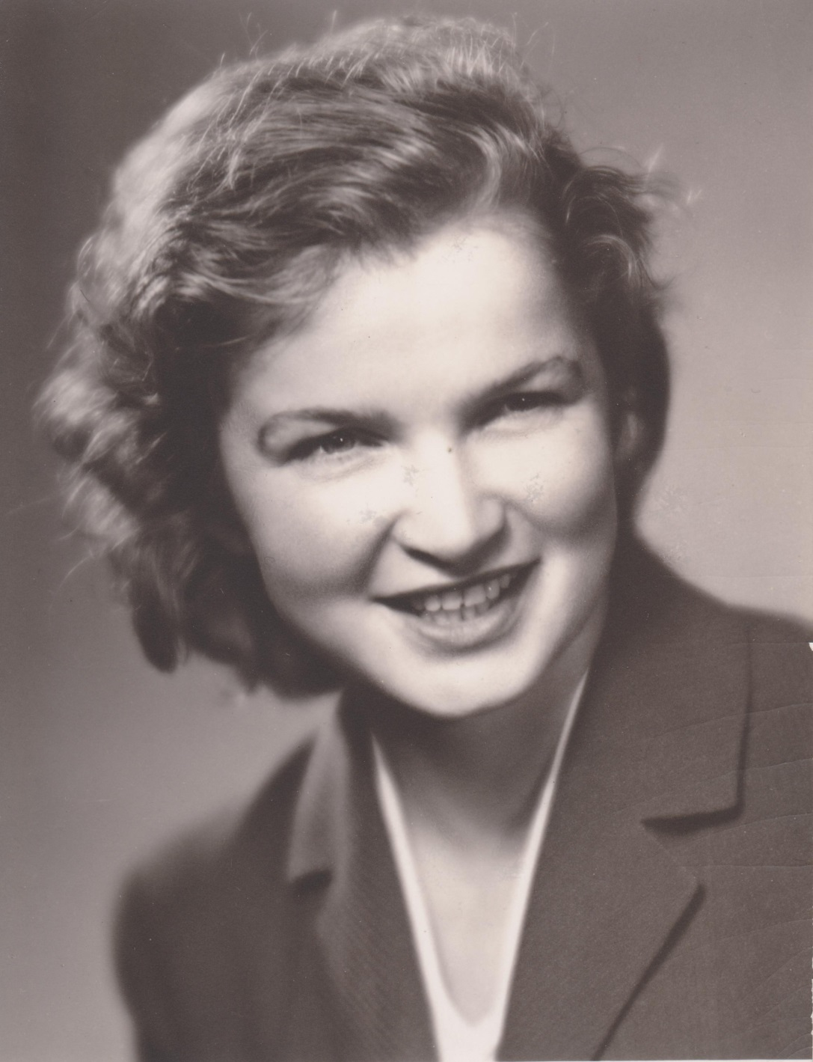
Další významní pováleční tlumočníci
Olga Masníková
(1931)

Slide 61
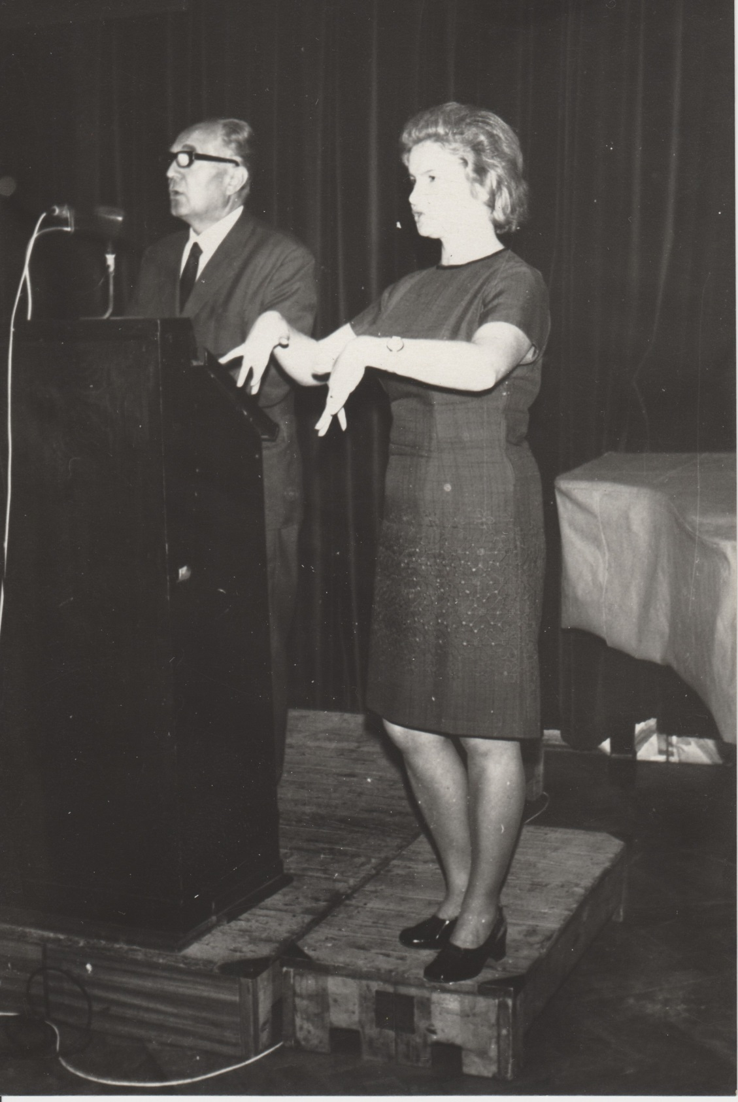
Olga Masníková
tlumočí na sjezdu SČSI
při oslavách 100 let
trvání organizace
neslyšících, 1968

Slide 63
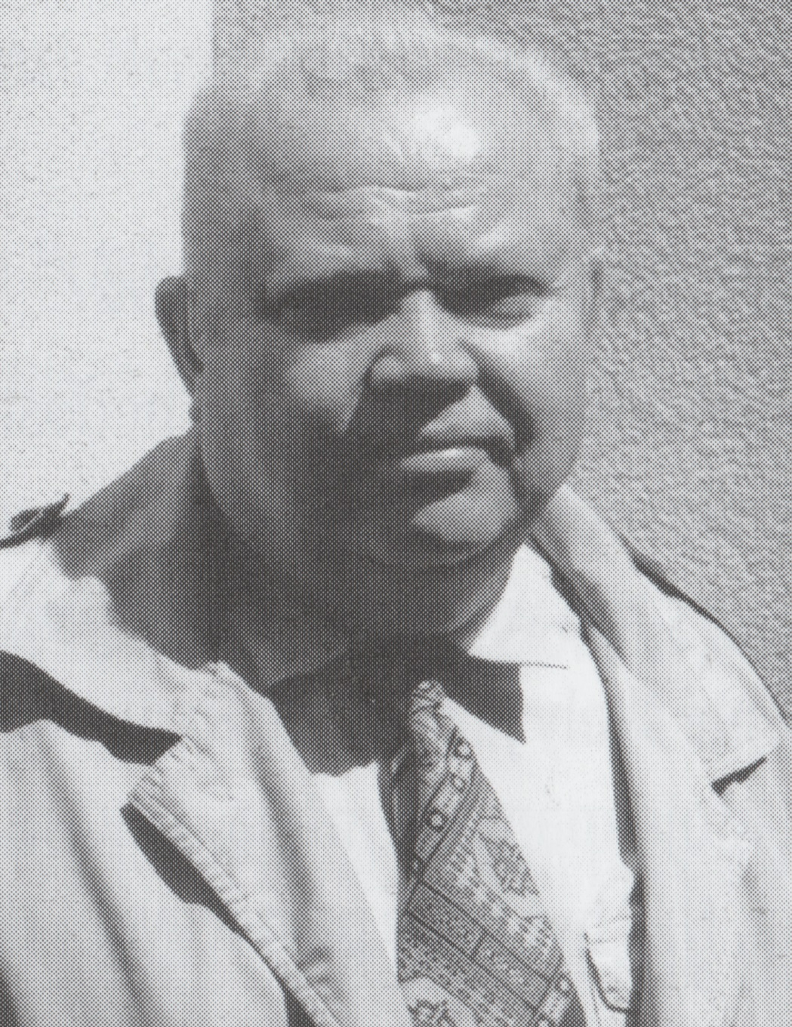
Další významní pováleční tlumočníci
Jaroslav Macháček
(1931-2013)

Slide 64
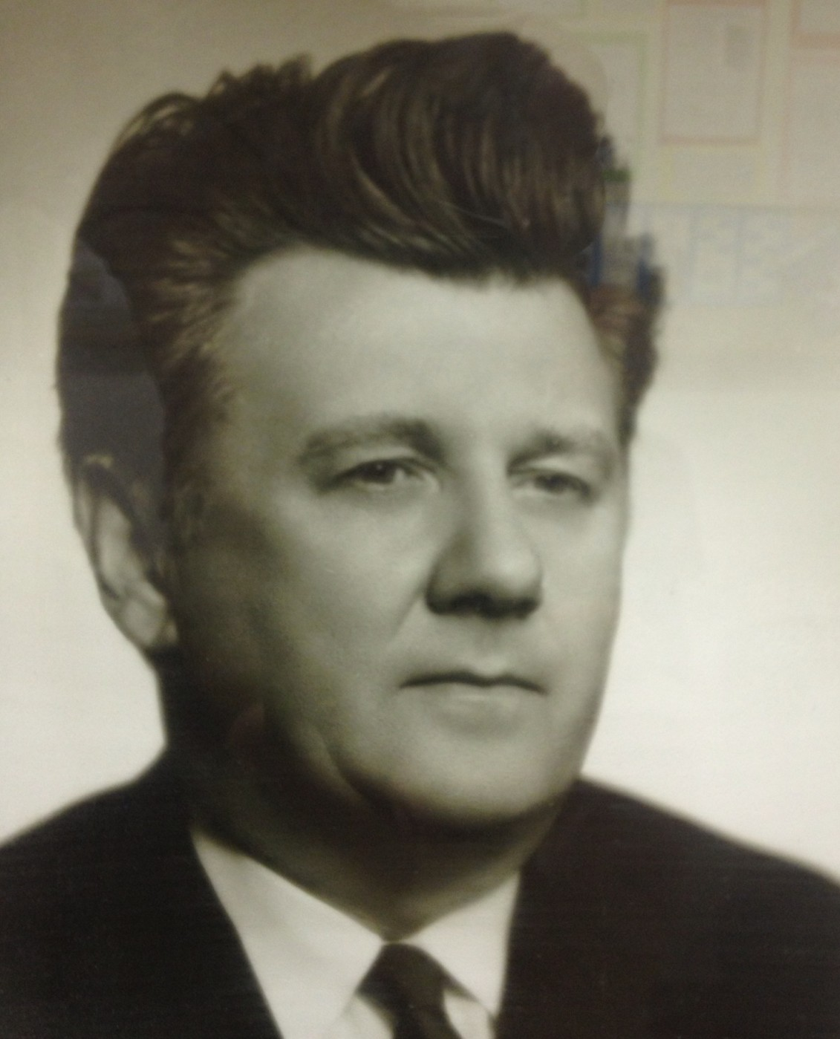
Další významní pováleční tlumočníci
Vladimír Šváb
(1923-2005)

Slide 65
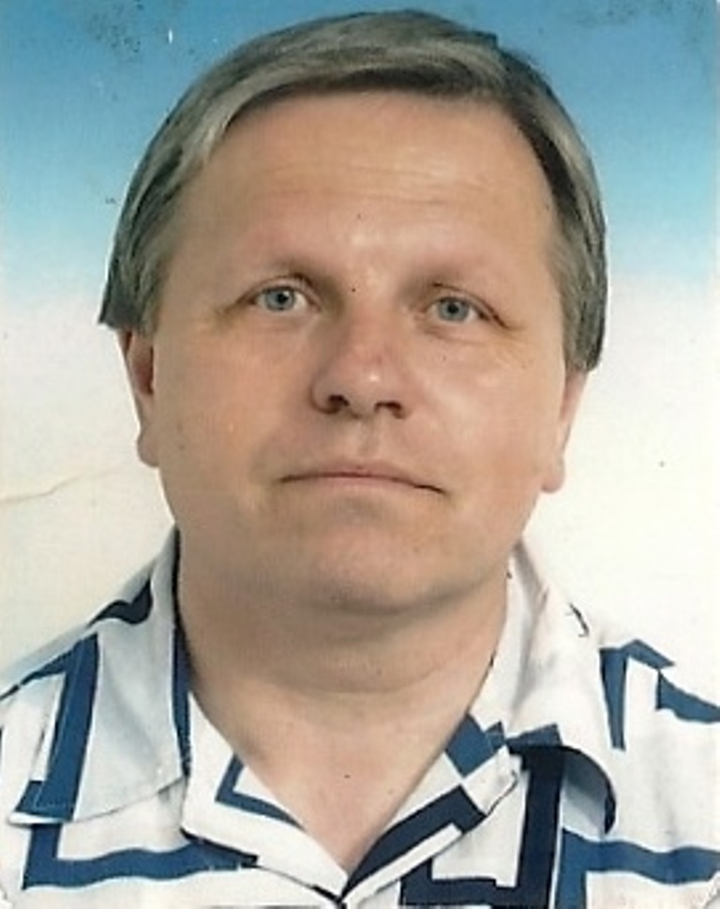
A další známí tlumočníci
Miroslav Hanzlíček

Slide 66
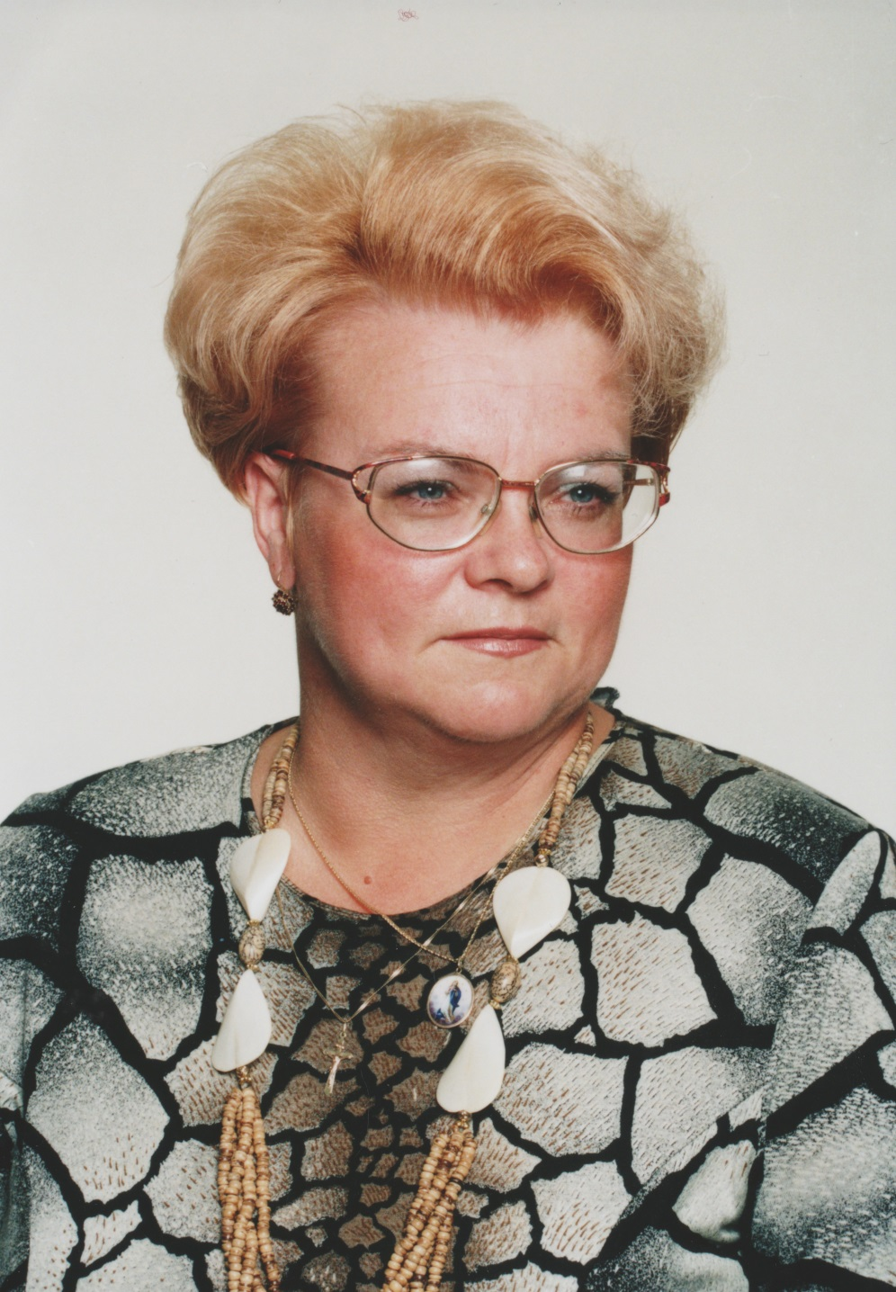
A další známí tlumočníci
Jana Kubicová
(1950-2014)

Slide 67
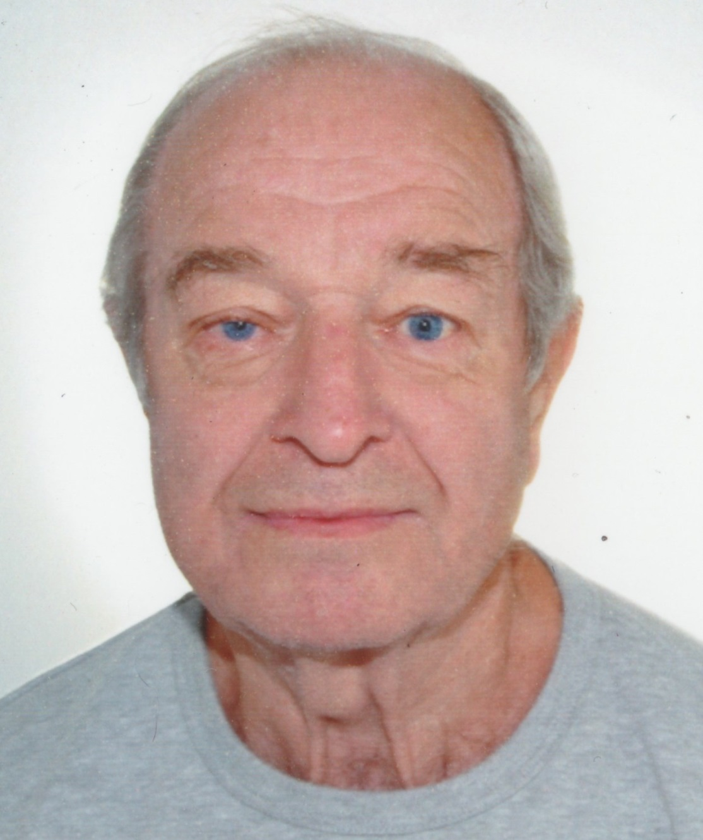
A další známí tlumočníci
Rudolf Kučera
(1938)

Slide 68
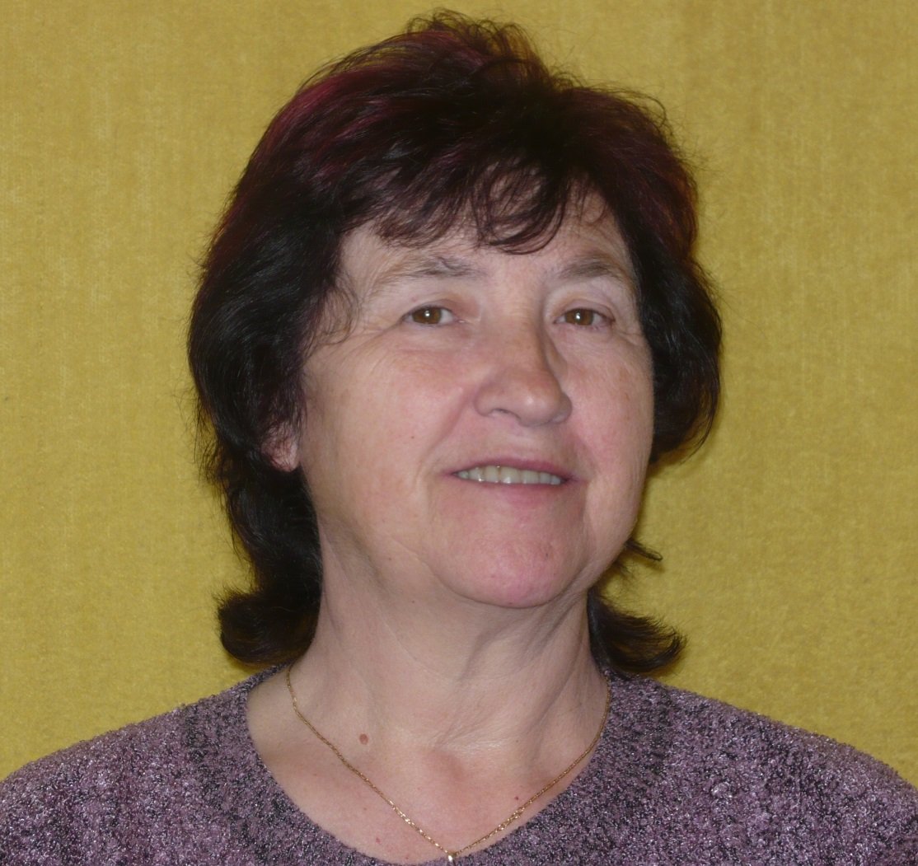
A další známí tlumočníci
Eva Stoklasová Kantůrková

Slide 69
A další známí tlumočníci
Ludmila Hotařová ze Zlína († 2007)

Slide 70
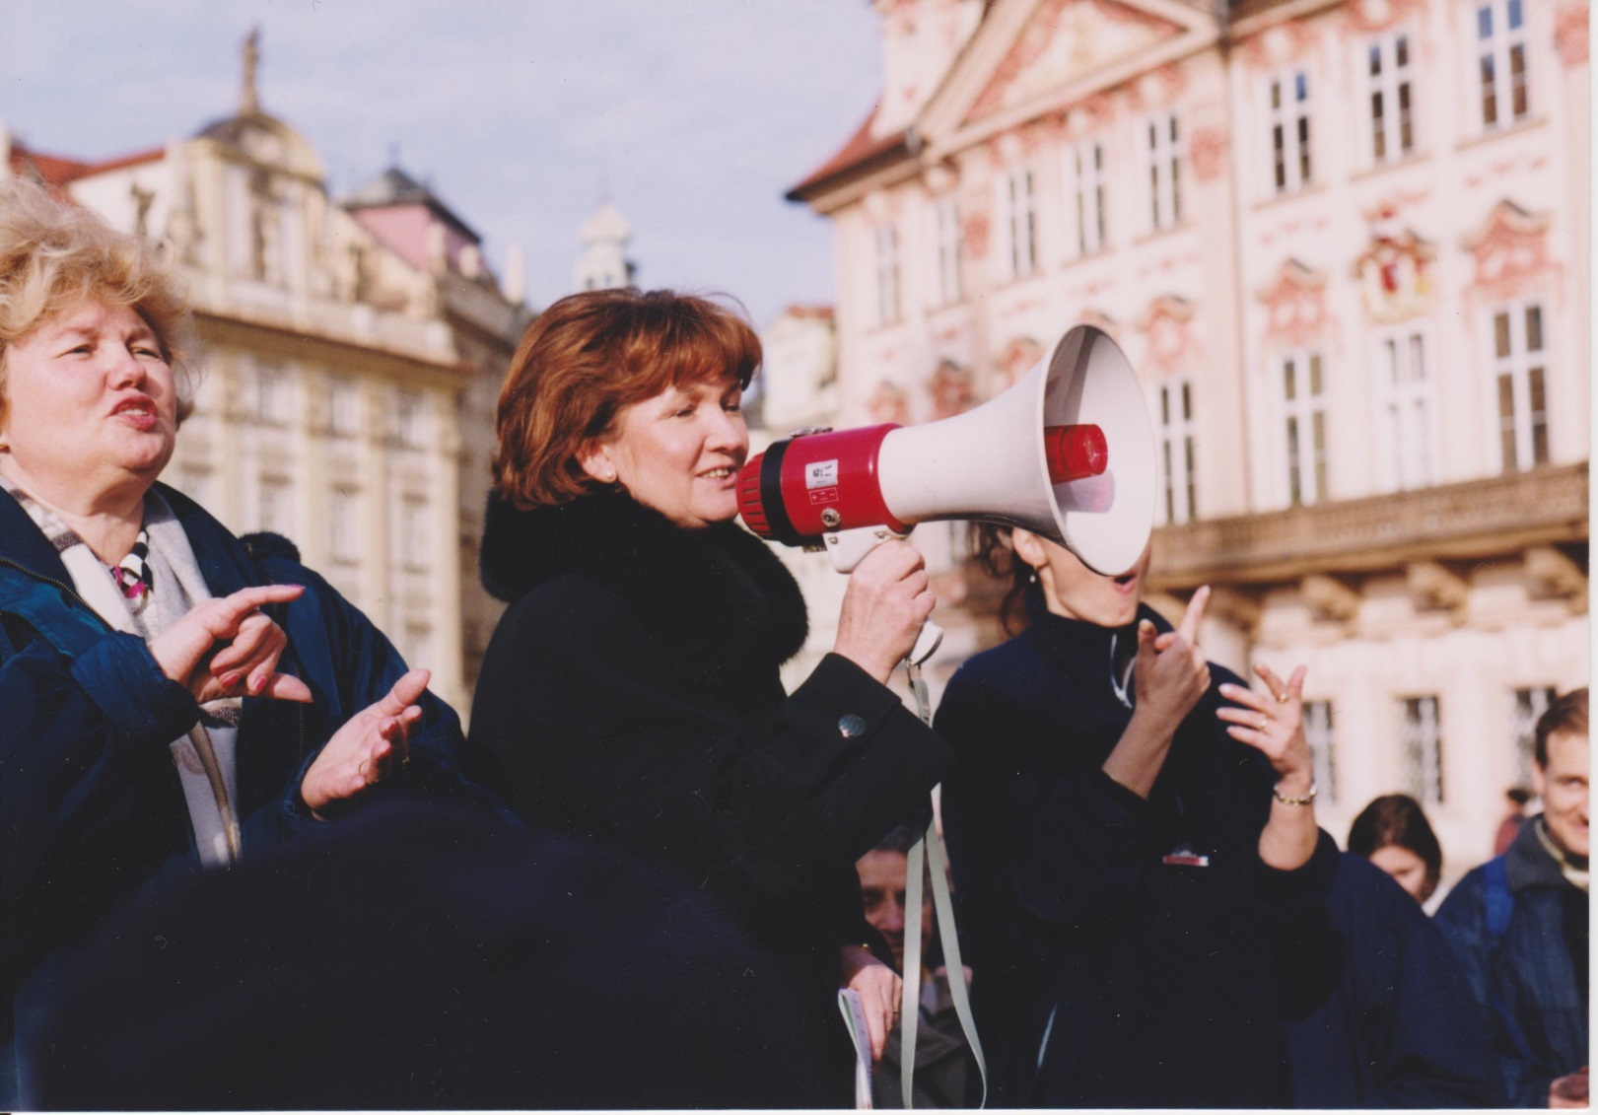
A další známí tlumočníci
Věra Provazníková
(1949)

Slide 71
A další známí tlumočníci
Karel Křeček
Tlumočil od r. 1980, ale lidé si jej pamatují
po r. 1990 jako „televizního tlumočníka“
(tlumočil Televizní noviny a Klíč)

Slide 72
Generace tlumočníků 1950-1990 – výběrově
Jan Kolář Ivana Čurdová
Jan Štěpánek Eva Procházková
Eduard Bartoň Ludmila Gallová
Václav Gottwald Antonín Peša
Eva Janoutová Josef Ruml
Irena Kohoutová Drahomíra Szymuszyková
Vladimír Kočenda Jaroslav Švagr
Milan Kalabiška Ludmila Bartíková
Josef Holenda … a řada dalších, dnes už často zapomenutých…

Slide 73
A tak šel čas… 1946

Slide 74
A tak šel čas… 60. léta

Slide 75
A tak šel čas… 1968

Slide 76
A tak šel čas… 1968

Slide 77
A tak šel čas… 1968

Slide 78
A tak šel čas… 1975

Slide 79
A tak šel čas… 1975

Slide 80
A tak šel čas… 1978

Slide 81
A tak šel čas… 1981

Slide 82
A tak šel čas… 1985

Slide 83
A tak šel čas… 1989

Slide 84
A tak šel čas… 1991

Slide 85
A tak šel čas… 1998

Slide 86
A tak šel čas… 2003

Slide 87
A tak šel čas… 2004

Slide 88
A tak šel čas… 2006

Slide 89
A tak šel čas… 2006

Slide 90
A tak šel čas… 2006

Slide 91
A tak šel čas… 2009

Slide 92
A tak šel čas… 2010

Slide 93
A tak šel čas… 2011

Slide 94
A tak šel čas… 2012

Slide 95
A tak šel čas… 2012

Slide 96
A tak šel čas… 2012

Slide 97
A tak šel čas… 2012

Slide 98
A tak šel čas… 2013

Slide 99
A tak šel čas… 2013

Slide 100
A tak šel čas… 2014

Slide 101
A tak šel čas… 2015

Slide 102
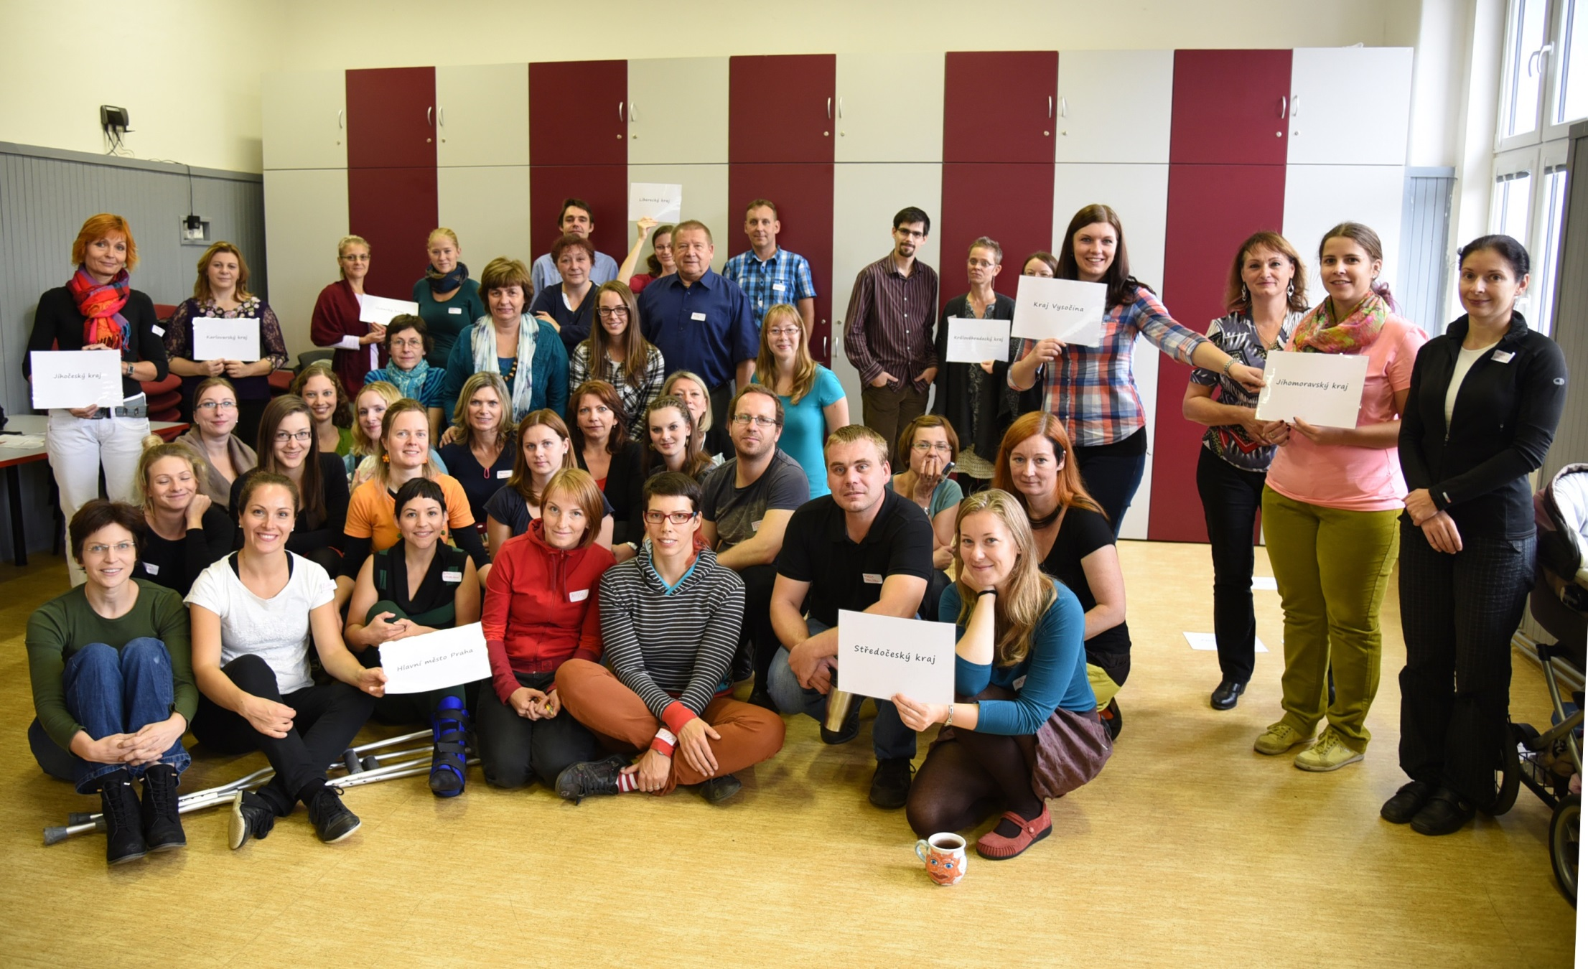
A tak šel čas… 2015

Slide 103
A tak šel čas… 2015

Slide 104
A tak šel čas… 2016

Slide 105
A tak šel čas… 2016

Slide 106
A tak šel čas… 2017

Slide 107
A tak šel čas… 2017

Slide 108
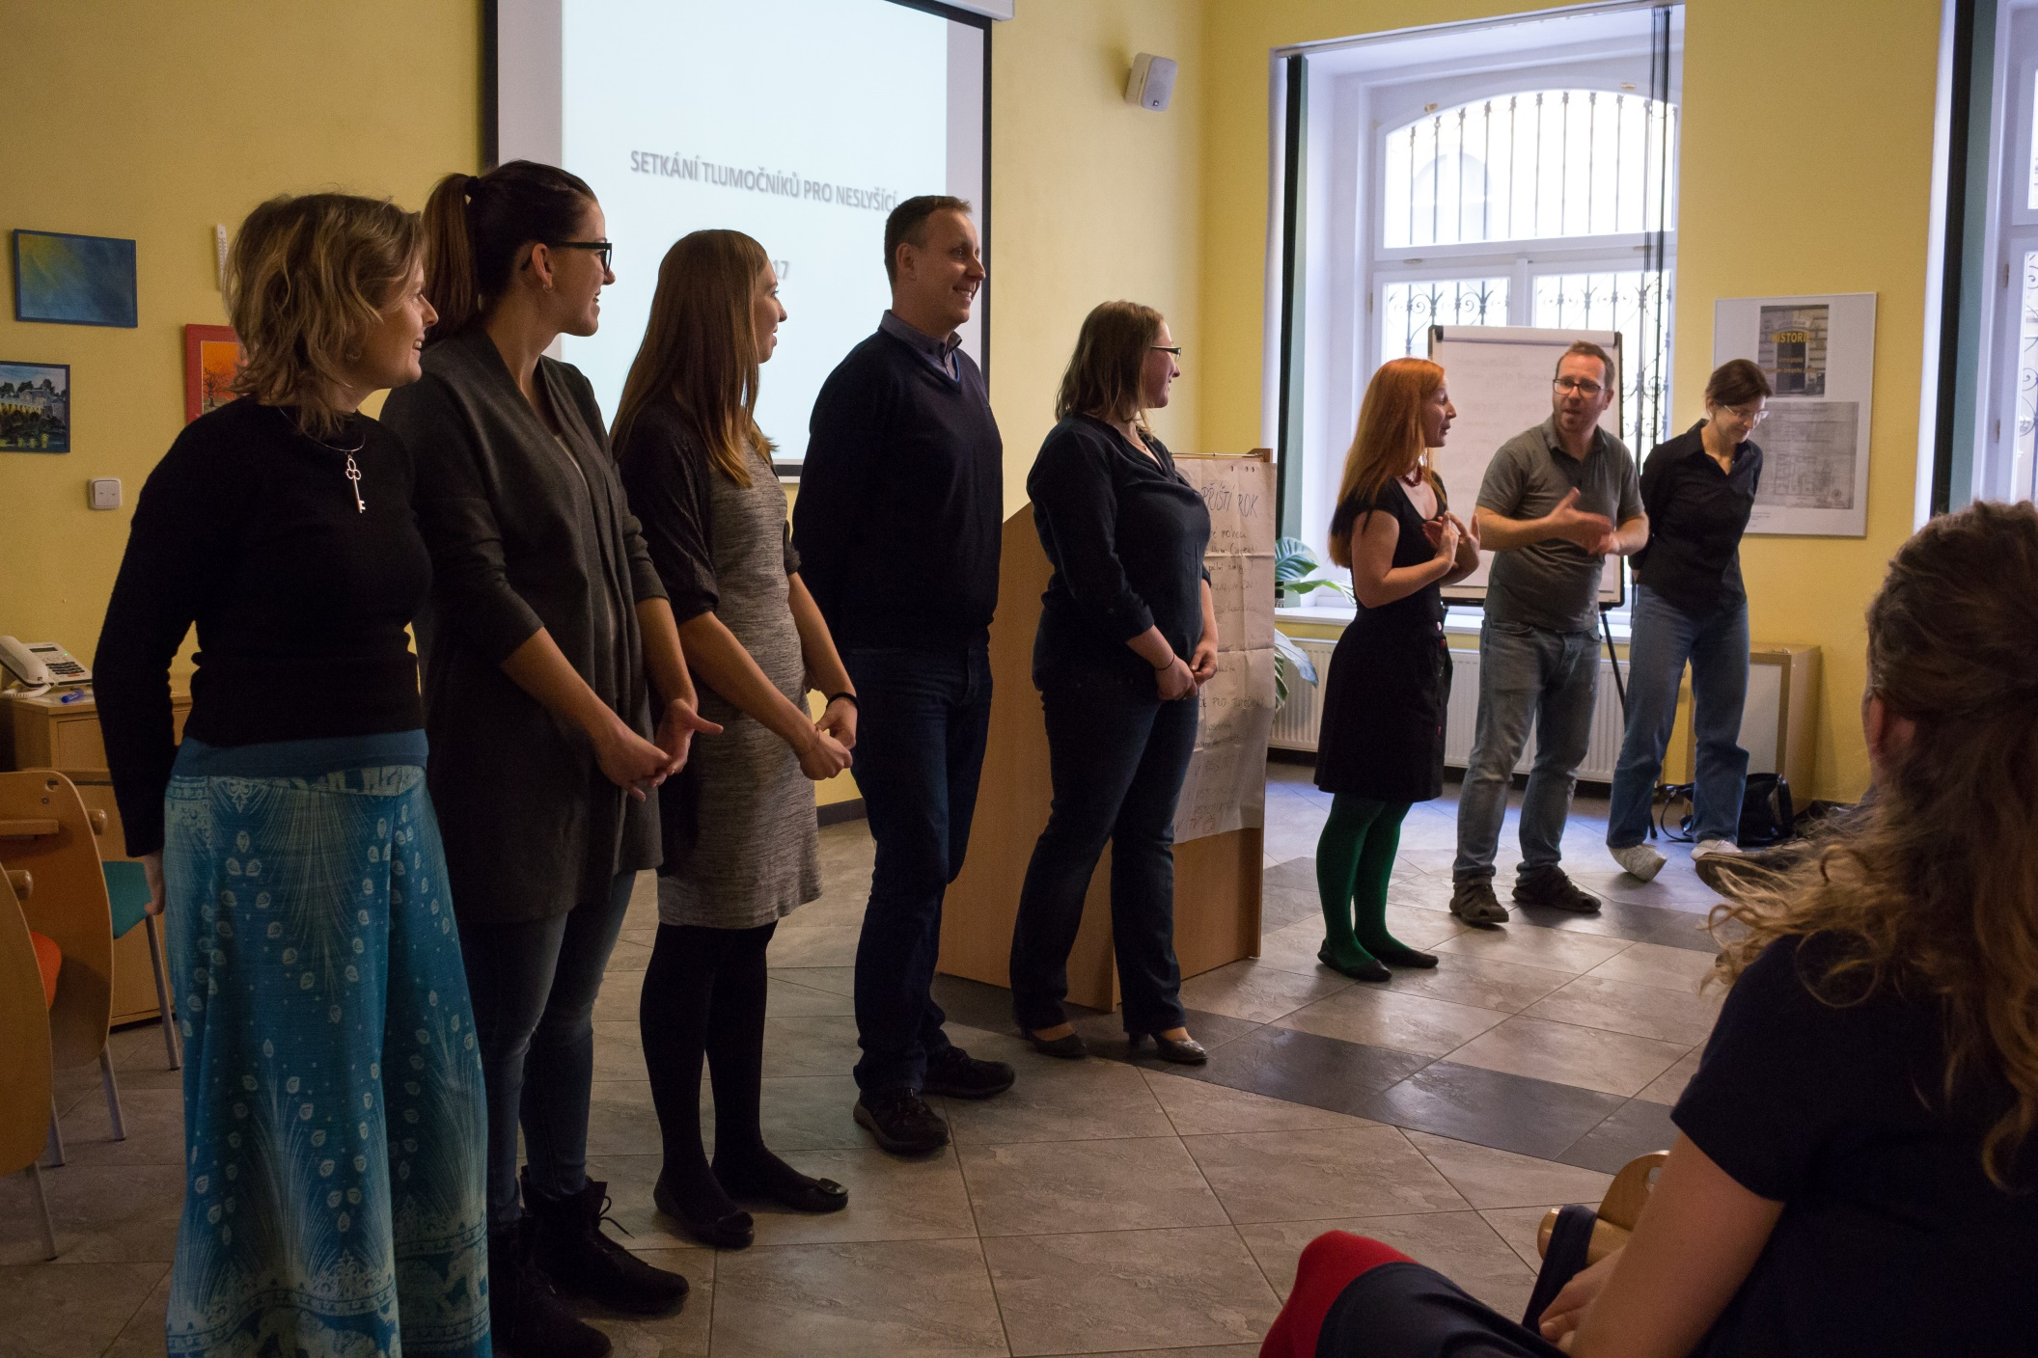
A tak šel čas… 2017

Slide 109
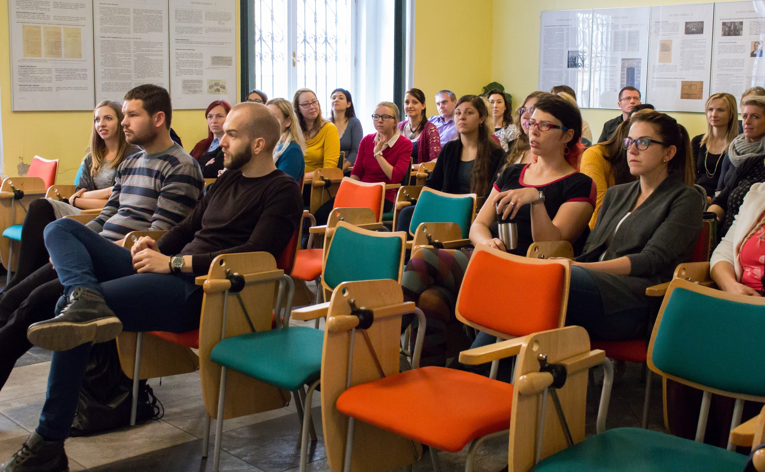
A tak šel čas… 2017

Slide 110
A tak šel čas… 2017

Slide 111
A tak šel čas… 2018

Slide 112
Doporučená literatura – výběrově
Boháčková, M.: Historie a vývoj tlumočnických služeb pro neslyšící v ČR, bakalářská práce, UJAK, Praha 2015
Mík, F.: Učitel nebo neslyšící tlumočníkem hluchoněmých? (Revue pro vzdělávání a výchovu hluchoněmých, 1928-1929, r. VI., č. 3-4, s. 57-59)
Pánek, P.: Počátky tlumočení neslyšícím v českých zemích (Bulletin Komory 05-09/2013, Gong od 7-9/2013 do 10-12/2016)
Pánek, P.: Tlumočníci z filmového archivu (Bulletin Komory 10/2013, Gong 1-3/2014)
Paur, J.: Král tlumočníků (Gong 7-9/2014)
Redakce Gongu: 62 let tlumočníkem (Gong 7/1994,
zajímavý článek k 80. narozeninám Zemana)
Časopisy Zpravodaj Svazu čsl. invalidů, Efeta, Gong

Slide 113
Děkuji vám za pozornost
Petr Pánek
pathos@centrum.cz

